Slide 1
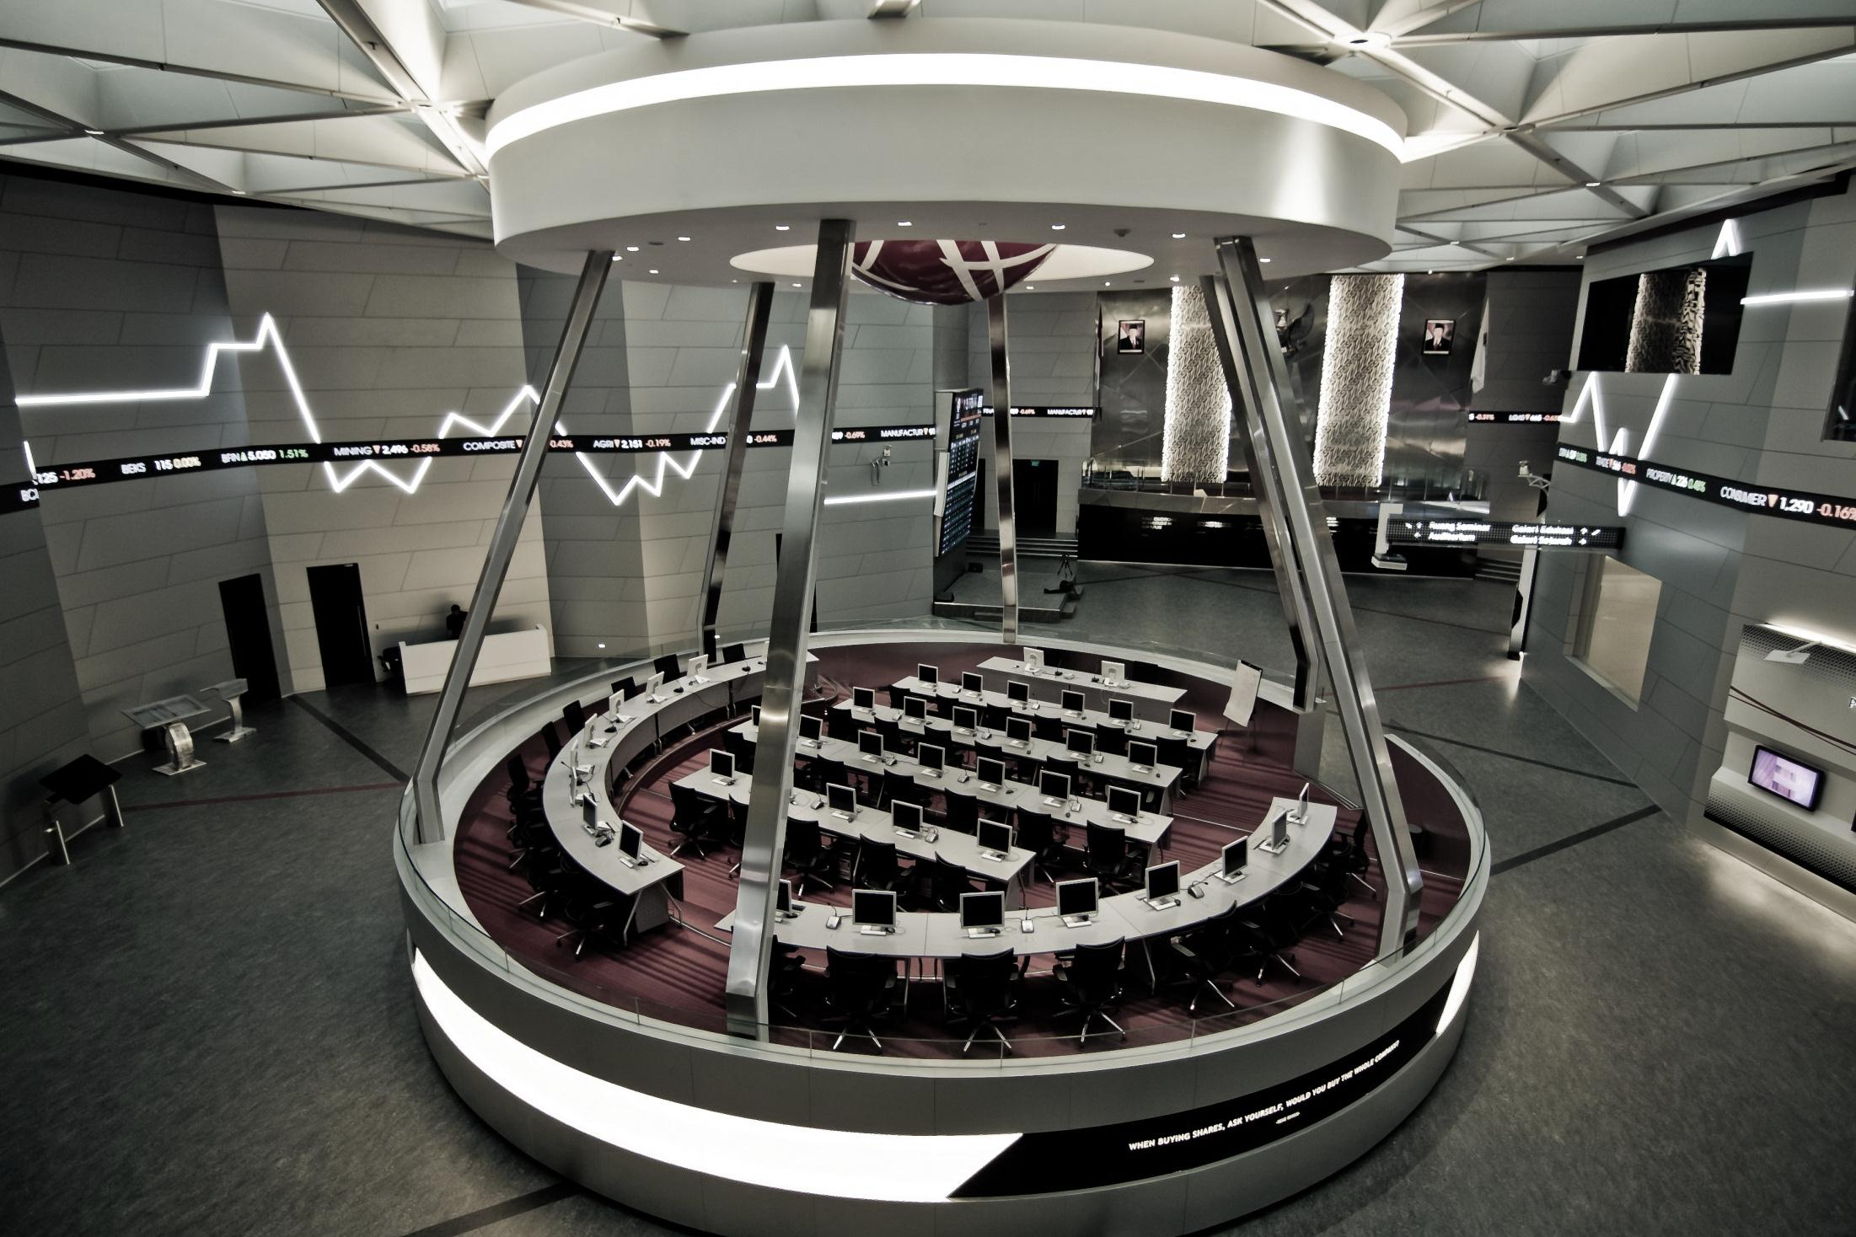
Sekolah Pasar Modal Level 1
Bursa Efek Indonesia

Slide 2
Sekolah Pasar Modal Level 1

Slide 3
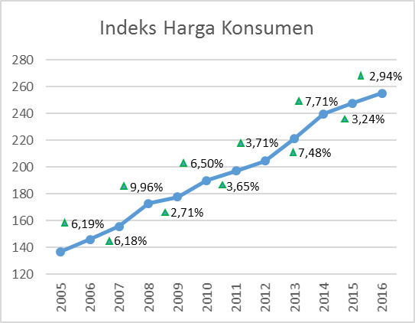
*data BPS
Mengapa Perlu Investasi?
Tahun | Inflasi
2006 | 6.60%
2007 | 6.59%
2008 | 11.06%
2009 | 2.78%
2010 | 6.69%
2011 | 3.79%
2012 | 4.30%
2013 | 8.38%
2014 | 8.36%
2015 | 3.35%
2016 | 3.02%
*) dengan
penyesuaian
tahun dasar
  Inflasi adalah suatu proses meningkatnya harga-harga secara umum dan terus menerus (continue) atau dengan kata lain merupakan proses menurunnya nilai
  uang secara terus menerus.

Slide 4
Apa itu Investasi?
  Investasi adalah mengelola aset/harta sehingga asset/harta tersebut dapat memberikan hasil di kemudian hari.
    Investasi di pasar modal adalah dengan membeli Efek untuk memperoleh keuntungan berupa capital gain dan dividen
    Investasi saham
    Aset = Saham
    Keuntungan = Capital Gain dan Deviden
Dana
Jangka Waktu
Untung
Risiko
Wahana Investasi
Tujuan
Investasi
Capital Gain = selisih harga beli dan harga jual efek
Dividen = pembagian keuntungan dari perusahaan kepada pemegang saham

Slide 5
Menabung vs Investasi
 | INVESTASI | MENABUNG
Tujuan | Memperoleh Untung | Menyimpan
Potensi Risiko | Ada risiko | Relatif tidak ada risiko
Jenis Transaksi | Jual - beli | Simpan - pinjam
Tempat Transaksi | Pasar Modal | Perbankan

Slide 6
Menabung atau Investasi?
Rp100.000 Anda menjadi berapa?
Per 30 Desember 2016
Rata-rata per tahun
Tabungan
2,42%
Deposito
6,91%
Emas
7,76%
Obligasi
Negara
8,47%
Saham
17,52%

Slide 7
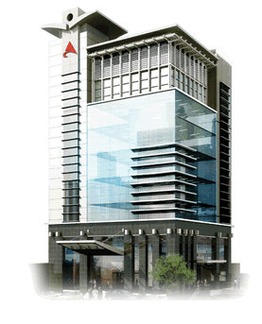
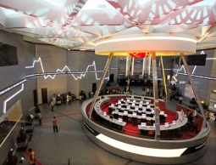





Apa itu Pasar Modal ?
“Mempertemukan pihak yang membutuhkan dana jangka panjang dengan pihak yang membutuhkan sarana investasi pada produk keuangan (saham, obligasi, reksa dana dan lain-lain)”
Perusahaan
Pasar Modal
Investor
Pengawasan dari regulator (OJK & SRO)

Slide 8
Manfaat Keberadaan Pasar Modal
  Sumber Pembiayaan
    Sebagai salah satu sumber pembiayaan (jangka panjang) bagi perusahaan dalam mengembangkan usahanya
  Wahana Investasi
    Sebagai tempat investasi bagi investor yang ingin berinvestasi di aset keuangan
  Penyebaran Kepemilikan Perusahaan
    Sebagai tempat untuk penyebaran kepemilikan perusahaan kepada masyarakat
  Keterbukaan dan Profesionalisme
    Salah satu industri yang sangat terbuka dan menjunjung tinggi profesionalisme sehingga akan mendorong terciptanya iklim usaha yang sehat
  Lapangan Kerja
    Menciptakan lapangan kerja/profesi bagi masyarakat, baik sebagai pelaku pasar maupun investor

Slide 9
8 Langkah Investasi di Pasar Modal
  Pahami tujuan investasi
    Biaya Pendidikan, Dana Pensiun, dll
    Jangka pendek, menengah, panjang
  Kenali profil risiko
    Risk Averter, Moderate, Risk Taker
  Pelajari alternatif investasi
    Saham, Obligasi, Reksa Dana, ETF
  Pahami tingkat risiko produk investasi
  Tentukan batas investasi
    Disesuaikan dengan kemampuan keuangan dan profil risiko
  Tentukan strategi investasi
  Manfaatkan jasa profesional (apabila diperlukan)
  Pertahankan tujuan investasi

Slide 10
Prinsip-Prinsip Dasar Berinvestasi di Pasar Modal
Pergunakan dana lebih (excess fund).
Dapatkan informasi mengenai produk investasi sebanyak mungkin sebelum mengambil keputusan berinvestasi (product knowledge).
Jangan menempatkan seluruh dana investasi pada satu jenis instrumen yang sama (Don’t put your eggs in one basket).
Kenali perusahaan sekuritas dimana anda berinvestasi (know your broker principle).
Investasi secara berkala dengan orientasi jangka panjang.

Slide 11


Waspada Penipuan Investasi
Waspada dengan penawaran investasi dengan janji-janji palsu (misalnya pasti untung tinggi dalam jangka pendek)
Waspada penawaran investasi yang memaksa atau dengan bujuk rayu (biasanya dengan mengaburkan produk investasinya)
Waspada modus investasi dengan replikasi (misalnya investasi berkedok MLM) dan penguncian Dana (misalnya uang tidak boleh diambil dalam jangka waktu tertentu)
Waspada penawaran investasi dari perusahaan yang tidak jelas (cek izin ke Otoritas Jasa Keuangan (OJK) karena hanya OJK yang berhak mengeluarkan izin perusahaan investasi di Indonesia)

Slide 12
Sekolah Pasar Modal Level 1

Slide 13

Apa Itu Saham?
“Bukti kepemilikan suatu perseroan (perusahaan) yang merupakan klaim atas penghasilan dan
kekayaan perseroan”
Joinan yuk!
Min. Pembelian saham adalah 1 lot (100 lembar saham)

Slide 14
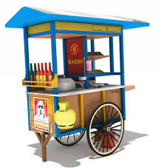

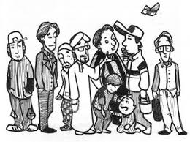
Konsep Dasar Saham
Pak Bejo berniat memiliki usaha Bakso, perlu modal Rp 8 juta, namun hanya memiliki dana Rp 1 juta.
Rp 8 Juta
1 Juta
Untuk itu Pak Bejo mengajak 7 temannya bersama-sama menanamkan modal @Rp 1 juta.
Sehingga setiap orang dalam
per-usaha-an Bakso tersebut memiliki saham senilai Rp 1 juta.
@ 1 Juta
Penawaran saham

Slide 15

Konsep Dasar Kenaikan Harga & Perdagangan Saham
Usaha Bakso Pak Bejo berkembang sehingga nilainya menjadi Rp 16 juta. Nilai saham Pak Bejo dan teman-temannya pun naik 2 kali lipat.
Rp 8 Juta?
Rp 16 Juta
1 Juta
2 Juta
@ 1 Juta
@ 2 Juta
Jual saham
Pak Bejo dan teman-temannya bisa menjual sebagian atau seluruh saham yang dimilikinya ke orang lain.

Slide 16





Go Public
Langkah 1
Kontrak Pendahuluan
Langkah 2
Pernyataan Efektif
OJK
EMITEN
BEI
Langkah 3
Penawaran Umum
Pengawasan
PASAR SEKUNDER
PASAR PERDANA
Langkah 4
Pencatatan Efek di BEI
PUBLIK
Pemodal Dalam/Luar Negeri
Individual/Institusional

Slide 17



Mengapa INVESTASI SAHAM?
INVESTASI SAHAM itu:
Rp
mudah.
terjangkau.
menguntungkan.
Asalkan tahu caranya.

Slide 18

Investasi Saham itu..
 | Karena | Sehingga
Mudah | Banyak perusahaan sekuritas dan manajer Investasi yang dapat memberi rekomendasi investasi dan ada online trading. | TIDAK memerlukan pengetahuan yang mendalam TIDAK Sulit untuk melakukan pemantauan TIDAK perlu pemahaman yang kuat atas teknologi.
Terjangkau | Mulai dari Rp100 ribu setiap bulan | TIDAK membutuhkan modal yang besar.
Mengun-tungkan | Investasi secara berkala dengan orientasi jangka panjang. | Investasi di pasar modal BUKAN judi. TIDAK memiliki risiko yang tinggi.

Slide 19
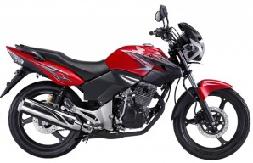


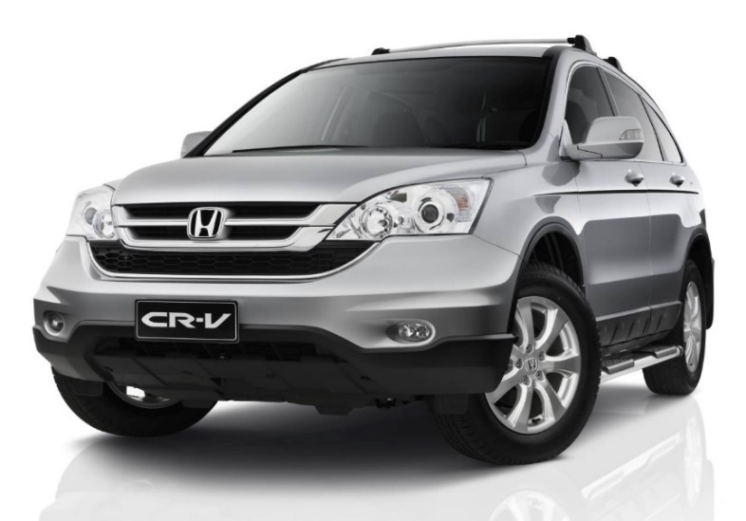
Beli Motor Tiger atau Saham Astra nya?
1993
5.338% growth
23 tahun
19% CAGR
≈
Saham
ASII
2017
per Januari 2017
500 lembar
Rp16,000/saham
Rp8 jt
Saham
ASII
500 lembar
Rp869.538*/saham
(Harga Pasar Rp8,175)
Rp435 jt
*) disesuaikan dengan aksi korporasi selain dividen.

Slide 20

Pertumbuhan Saham Unilever *)
1982
IPO UNVR
2016
Per 30 Desember 2016
Harga Pasar @Rp38,800
Kapitalisasi Pasar Rp296 triliun
Dalam 34 tahun
naik ±2.200* kali
Atau tumbuh ± 25% per tahun
IPO 9.2 juta lembar saham
Harga Penawaran @Rp3,175
Kapitalisasi Pasar Rp29.21 miliar
*) disesuaikan dengan aksi korporasi selain dividen.

Slide 21
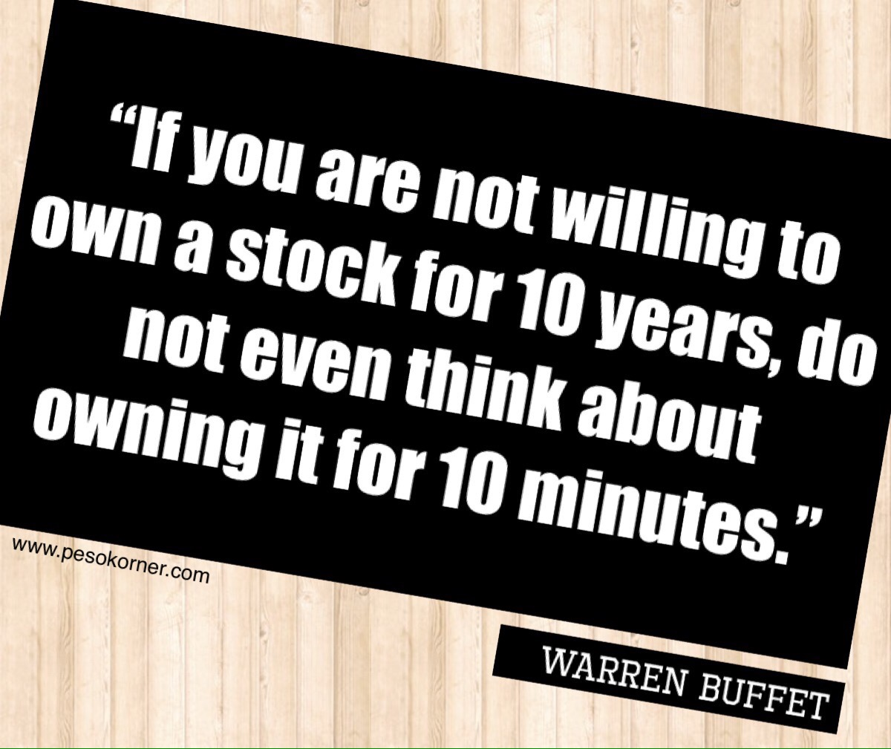

Slide 22
Konsep Dasar Obligasi
surat utang jangka menengah-panjang.
Dapat dipindahtangankan.
Berisi janji untuk membayar imbalan berupa bunga pada periode tertentu dan melunasi pokok utang pada waktu yang telah ditentukan kepada pihak pembeli obligasi tersebut.
Rp 8 Juta
1 Juta
@ 1 Juta
Meminjam-kan dana
Memberi Kupon

Slide 23
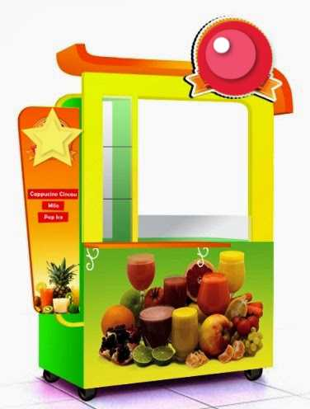
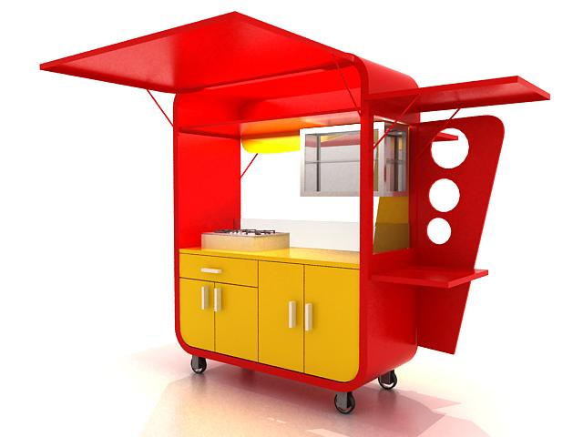
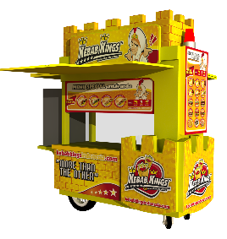
Konsep Dasar Reksadana
Reksadana adalah sarana untuk menghimpun dana dari masyarakat yang memiliki modal (sebagai unit penyertaan) untuk diinvestasikan dalam berbagai saham atau instrument investasi lainnya oleh Manajer Investasi.
Nilai dari pengelolaan dana tersebut dibukukan dalam “Nilai Aktiva Bersih” (NAB) Reksa Dana. NAB inilah yang digunakan sebagai indikator harga suatu Reksa Dana. Semakin meningkat NAB per Unit Penyertaan suatu Reksa Dana, maka semakin tinggi pula keuntungan investor.
REKSADANA

Slide 24
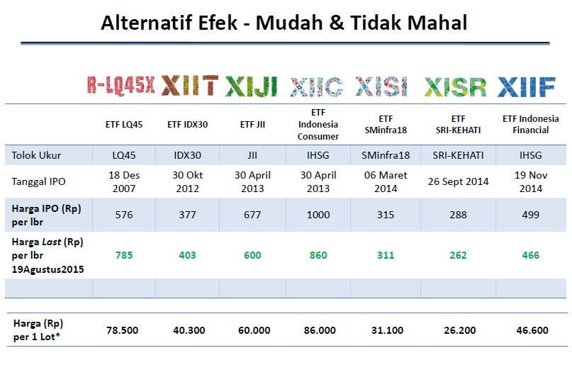
Konsep Dasar ETF
ETF adalah reksadana yang diperdagangkan seperti halnya saham di bursa.
Exchange Traded Fund (ETF) menjadi:
Alternatif efek yang mudah dan terjangkau
Diversifikasi kepemilikan saham hanya
dengan kepemilikan satu ETF

Slide 25
Indeks Saham
Instrumen yang digunakan sebagai indikator dari pergerakan harga dan kinerja saham atau sekumpulan saham
Dapat berbentuk indeks saham individu maupun indeks sekumpulan saham (sektoral maupun non sektoral)
Non Sektoral | 15 indeks saham: IHSG, LQ45, ISSI, JII, MBX, DBX, Kompas100, Sri-Kehati, Bisnis27, PEFINDO25, INFOBANK 15, IDX30, SMinfra18, MNC36, Investor33
Sektoral | 10 indeks sektoral: Agriculture, Mining, Basic Industry, Miscellaneous Industry, Consumer Goods, Property & Real Estate, Infrastructure, Finance, Trade & Service, Manufacturing

Slide 26
Metodologi Perhitungan Indeks Saham
IHSG =
Nilai Pasar
X 100
Nilai Dasar
Nilai Pasar adalah kumulatif dari perkalian harga saham dengan jumlah saham tercatat.
Nilai Dasar adalah kumulatif dari perkalian harga saham dengan jumlah saham tercatat pada hari dasar.

Slide 27
IHSG
2004 – 30 December 2015
52.08%
-50.64%
86.98%
46.13%
3.20%
12.94%
-0.98%
22.29%
-12.13%
15.32%
0.95%
2007
2008
2009
2010
2011
2012
2013
2014
2015
2016
2017
*) Januari 2017

Slide 28
Performa IHSG 10 Thn Terakhir vs Bursa Utama Dunia
Return tertinggi di dunia.
Per 30 Desember 2016

Slide 29

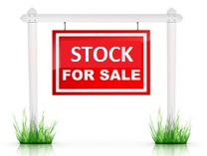


Bagaimana Membeli Saham Perdana?
Langkah 2
Formulir +
Bukti Setor
+ Identitas
Langkah 1
Setor Dana
1
Langkah 8
Refund
Langkah 7
Konfirmasi
Penjatahan
BANK RDN
INVESTOR
AGEN PENJUAL
Langkah 6
Konfirmasi Penjatahan
Langkah 3
FPPS DAN DPPS*
Langkah 5
Konfirmasi
Penjatahan
BIRO ADMINISTRASI EFEK
Langkah 4
FPPS + DPPS
PENJAMIN EMISI
EMITEN

Slide 30
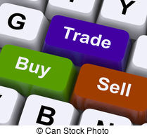


Mekanisme Perdagangan di Pasar Sekunder
ANGGOTA BURSA
ANGGOTA BURSA
Order Jual/Beli
Order Jual/Beli
INVESTOR
INVESTOR

Slide 31
Informasi tentang Perdagangan Saham di BEI
Beli
Bayar
Jual
Terima
T + 3
T + 3
Senin
Selasa
Rabu
Kamis
Rabu
Kamis
Jumat
Sabtu
Minggu
Senin
Transaksi saham menggunakan Continuous Auction System (Sistem lelang berkelanjutan) yang didasarkan kepada order-driven market melalui JATS-Next G (Jakarta Automated Trading System Next Generation)
Pihak yang boleh melakukan transaksi atau memasukkan order hanya Anggota Bursa (AB) yang juga menjadi anggota kliring (AB Kliring). Investor melakukan transaksi saham melalui AB yang memiliki izin sebagai Perantara Pedagang Efek
AB akan mengenakan biaya transaksi untuk setiap transaksi yang dilakukan oleh investor
Transaksi dilakukan dalam bentuk scriptless dengan setelmen T+3
Transaksi dilakukan dengan remote trading system

Slide 32
Biaya Transaksi di Pasar Sekunder
Komisi broker dikenakan PPN 10% yang dibebankan ke investor
Nilai transaksi dikenakan Pajak Transaksi 0.1% (hanya untuk transaksi penjualan saham)
Ilustrasi pengenaan biaya dalam transaksi jual beli saham WXYZ sebanyak 2 (dua) lot pada harga Rp. 5.000 per saham
 | Keterangan | Perhitungan | Nilai Uang (Rp)
Beli | (a) Nilai Transaksi (b) Komisi Broker (Mis: 0.3% dari Nilai Transaksi) (c) PPN 10% dari Komisi Total Biaya Pembelian Saham (b) + (c) | 2 Lot x 100 Lbr/Lot x 5.000 0.3% x 1.000.000 10% x 3.000 | 1.000.000 3.000 300 3.300
 | Total Uang yang dikeluarkan |  | 1.003.300
Jual | (a) Nilai Transaksi (b) Komisi Broker (Mis: 0.3% dari Nilai Transaksi) (c) PPN 10% dari Komisi (d) PPh 0.1% dari NilaI Transaksi Total Biaya Penjualan Saham (b) + (c) + (d) | 2 Lot x 100 Lbr/Lot x 5.000 0.3% x 1.000.000 10% x 3.000 0.1% x 1.000.000 | 1.000.000 3.000 300 1.000 (4.300)
 | Total Uang yang diterima |  | 995,700

Slide 33
Jadwal Transaksi Perdagangan
PRE-OPENING Senin-Jumat | 08.45 - 08.55 WIB | AB dapat memasukkan order jual/beli namun tidak ada transaksi yang terjadi.
 | 08.55 - 09.00 WIB | Berdasarkan harga order jual/beli yang dimasukkan, sistem JATS akan menetapkan Opening Price saham.
TRADING SESSION Senin-Kamis Jumat | Sesi I 09.00 - 12.00 WIB 09.00 - 11.30 WIB | Sesi II 13.30-15.49 WIB 14.00-15.49 WIB
PRE-CLOSING Senin-Jumat | 15.50 - 16.00 WIB | AB dapat memasukkan order jual/beli namun tidak ada transaksi yang terjadi.
 | 16.00-16.05 WIB | Berdasarkan harga order jual/beli yang dimasukkan, sistem JATS akan menetapkan Closing Price saham.
POST TRADING Senin-Jumat | 16.05-16.15 WIB | Order dimasukkan pada harga Closing Price dan transaksi terjadi berdasarkan Time Priority

Slide 34
Ukuran Perubahan (Fraksi) Harga
Transaksi saham dilakukan dalam ukuran lot, dimana 1 lot = 100 saham
Setiap perubahan harga saham harus mengikuti ukuran fraksi harga
(tick size) yang sudah ditentukan
Harga | Fraksi | Maksimum 1 kali Perubahan Harga
< Rp200 | Rp1 | Rp10
Rp200 ≤ Harga < Rp500 | Rp2 | Rp20
Rp500 ≤ Harga < Rp2000 | Rp5 | Rp50
Rp2000 ≤ Harga < Rp5000 | Rp10 | Rp100
≥ Rp5.000 | Rp25 | Rp250

Slide 35
Auto Rejection System
Untuk mengurangi tingkat fluktuasi harga saham yang berlebihan
Permintaan harga yang melebihi ketentuan batas maksimal secara otomatis akan di tolak
Untuk menghindari terjadinya manipulasi harga dengan menggerakkan harga saham secara berlebihan
Previous Price of Regular Market | Auto Rejection Percentage
Rp50 ≤ Harga ≤ Rp200 | 35%
Rp200 < Harga ≤ Rp5.000 | 25%
> Rp5.000 | 20%
Pada saat hari pertama perdagangan saham IPO, auto rejection ditetapkan 2x dari % normal

Slide 36
Sekolah Pasar Modal Level 1

Slide 37

Struktur Pasar Modal
Otoritas Jasa Keuangan
KPEI
Kliring Penjaminan Efek Indonesia
BEI
Bursa Efek Indonesia
KSEI
Kustodian Sentral Efek Indonesia
Perusahaan Efek
Lembaga Penunjang
Profesi Penunjang
Emiten
Pemodal
Penjamin Emisi
Manajer Investasi
Perantara Pedagang-
Efek
Kustodian
Badan Administrasi Efek
Wali Amanat
Pemeringkat Efek
Penilai Harga
Perlindungan Dana-
Pemodal
BAPMI
Akuntan
Konsultan Hukum
Penilai Efek
Notaris
Perusahaan
Publik
Institusi
Ritel
Reksadana

Slide 38
OJK (Otoritas Jasa Keuangan)
Tugas OJK
Melakukan pengaturan dan pengawasan terhadap kegiatan jasa keuangan di sektor Perbankan, sektor Pasar Modal, dan sektor Industri Keuangan Non Bank (IKNB).
Tujuan Pendirian
OJK dibentuk dengan tujuan agar keseluruhan kegiatan di dalam sektor jasa keuangan terselenggara secara teratur, adil, transparan, dan akuntabel; mampu mewujudkan sistem keuangan yang tumbuh secara berkelanjutan dan stabil; dan mampu melindungi kepentingan Konsumen dan masyarakat.
http://www.ojk.go.id

Slide 39
Bursa Efek Indonesia (BEI)
  Tujuan pendirian: menyelenggarakan perdagangan Efek di pasar modal Indonesia yang teratur, wajar, dan efisien
  Pemegang saham BEI adalah Perusahaan Efek yang telah memperoleh izin usaha sebagai Perantara Pedagang Efek, disebut sebagai Anggota Bursa (AB)
  BEI secara resmi didirikan pada tanggal 13 Juli 1992
  BEI adalah satu-satunya penyelenggara perdagangan Efek di Indonesia
  BEI wajib menetapkan peraturan mengenai keanggotaan, pencatatan dan perdagangan
  BEI wajib mempunyai satuan pemeriksa yang bertugas menjalankan pemeriksaan berkala atau pemeriksaan sewaktu-waktu terhadap anggotanya serta terhadap kegiatan Bursa Efek
  BEI bekerjasama dengan DSN-MUI dalam mengembangkan investasi Syariah di pasar modal Indonesia
http://www.idx.co.id

Slide 40
Lembaga Penyimpanan & Penyelesaian (LPP)
  Tujuan pendirian: menyediakan jasa kustodian sentral dan penyelesaian transaksi yang teratur, wajar, dan efisien
  Saham LPP dapat dimiliki oleh Bursa Efek, Bank Kustodian, AB, Perusahan Efek, Badan Administrasi Efek atau pihak lain yang disetujui Bapepam dan LK
  Dikelola oleh PT Kustodian Sentral Efek Indonesia (KSEI) yang didirikan pada tanggal 9 Januari 1998
http://www.ksei.co.id

Slide 41
Lembaga Kliring & Penjaminan (LKP)
  Tujuan pendirian: menyediakan jasa kliring dan penjaminan penyelesaian transaksi Bursa Efek yang teratur, wajar, dan efisien
  Mayoritas saham Lembaga Kliring dan Penjaminan wajib dimiliki oleh Bursa Efek
  Dikelola oleh PT Kliring Penjaminan Efek Indonesia (KPEI) yang didirikan pada tanggal 5 Agustus 1996
http://www.kpei.co.id

Slide 42

Securities Investor Protection Fund (SIPF)
Dana Perlindungan Pemodal (SIPF) adalah kumpulan dana yang dibentuk untuk melindungi Pemodal dari hilangnya Aset Pemodal.
Dana Perlindungan Pemodal diadministrasikan dan dikelola oleh Penyelenggara Dana Perlindungan Pemodal yang merupakan Perseroan yang telah mendapatkan izin usaha dari OJK untuk menyelenggarakan dan mengelola Dana Perlindungan Pemodal dalam hal ini adalah PT Penyelenggara Program Perlindungan Investor Efek Indonesia (Indonesia Securities Investor Protection Fund)
Pemodal yang assetnya mendapatkan perlindungan
Dibukakan Sub Rekening Efek pada KSEI oleh Kustodian
Memiliki nomor tunggal identitas pemodal (SID) dari KSEI
Menitipkan asetnya dan memiliki Rekening Efek pada Kustodian
Pemodal yang assetnya tidak mendapatkan perlindungan
http://www.indonesiasipf.co.id
Pemodal yang terlibat atau menjadi penyebab aset pemodal hilang
Pemodal merupakan pemegang saham pengendali, Direktur, Komisaris, atau pejabat satu tingkat di bawah Direktur Kustodian.
Pemodal merupakan afiliasi dari kedua pihak diatas

Slide 43
Ganti Rugi Pemodal oleh SIPF
Pembayaran ganti rugi kepada Pemodal dengan menggunakan Dana Perlindungan Pemodal dilakukan jika Pemodal telah mengajukan permohonan ganti rugi kepada Penyelenggara Dana Perlindungan Pemodal sesuai dengan Peraturan OJK Nomor VI.A.5 tentang Penyelenggara Dana Perlindungan Pemodal.
Batasan paling tinggi untuk setiap Pemodal pada satu Kustodian dalam rangka pembayaran ganti rugi kepada Pemodal dengan menggunakan DPP:
Rp 100.000.000,00
Batasan paling tinggi untuk setiap Kustodian dalam rangka pembayaran ganti kepada Pemodal dengan menggunakan DPP:
Rp 50.000.000.000,00
Ganti rugi atas nilai Aset Pemodal yang hilang tidak mencakup nilai kerugian atas perkiraan nilai investasi masa datang

Slide 44
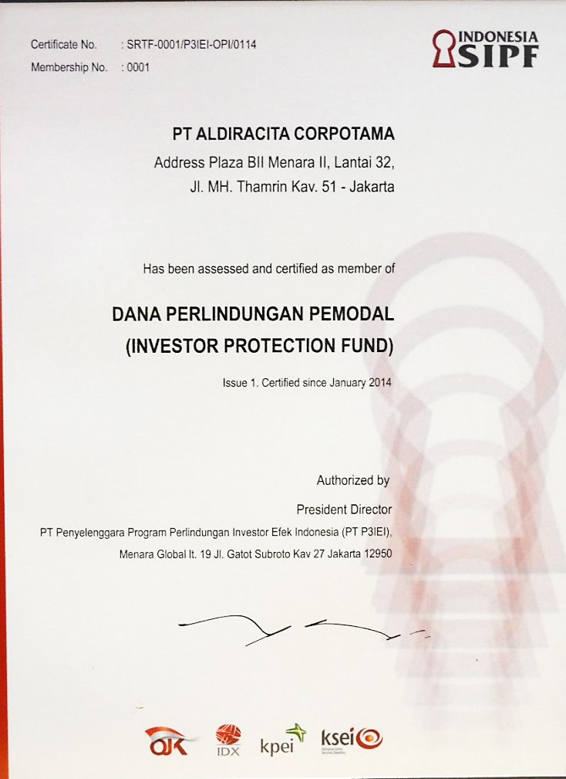

Sertifikat & Sticker Keanggotaan DPP

Slide 45
Sekolah Pasar Modal Level 1

Slide 46
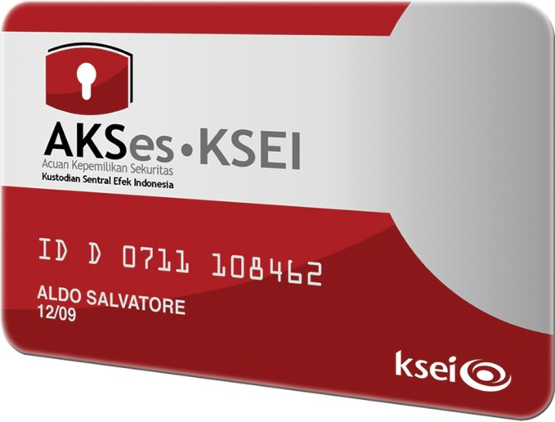

Fasilitas AKSes
Fasilitas yang diberikan KSEI sebagai perwujudan perlindungan investor agar investor dapat langsung melihat portofolio yang dimilikinya di sistem KSEI”

Slide 47
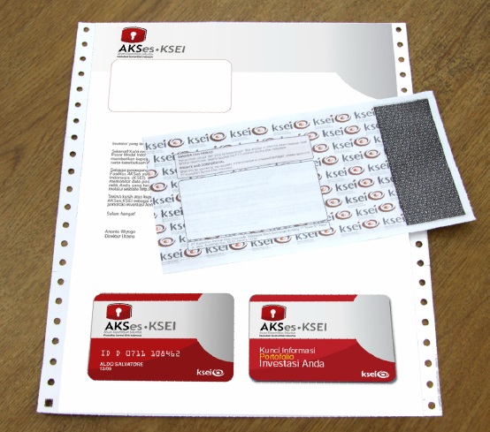
Atributes AKSes
Pin Mailer
Panduan
Aktivasi
Kartu AKSes
Kartu AKSes

Slide 48
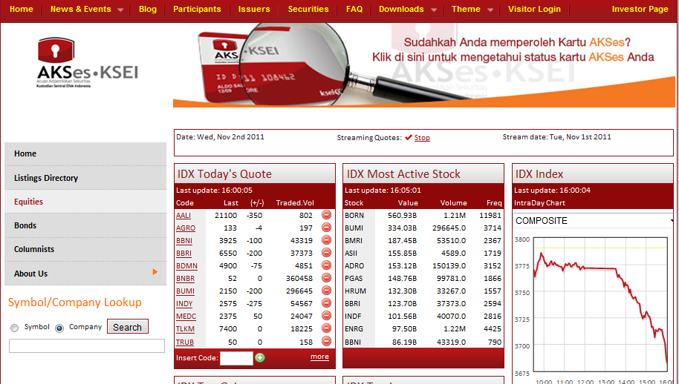
Tampilan Website AKSes http://akses.ksei.co.id

Slide 49
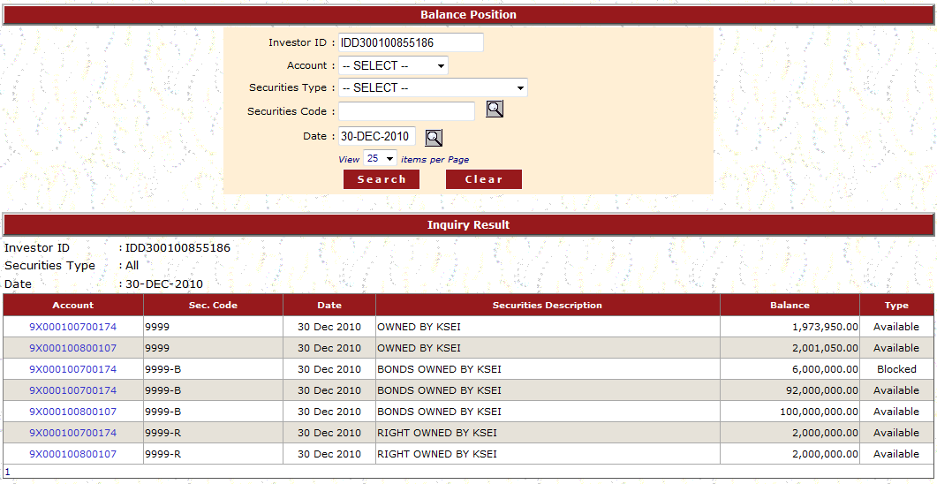
Melihat Saldo Efek

Slide 50
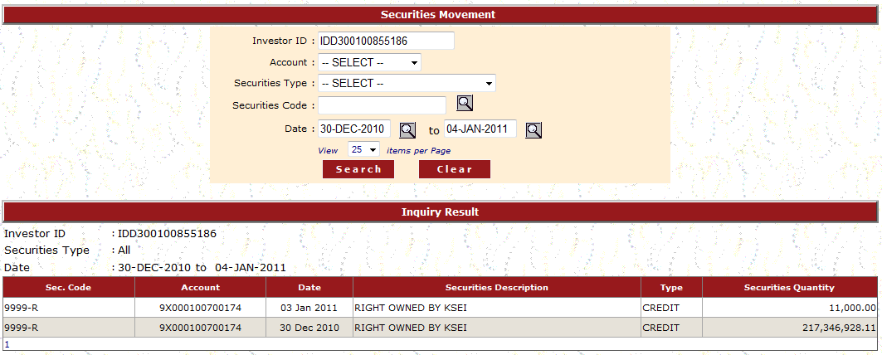
Melihat Mutasi Efek

Slide 51
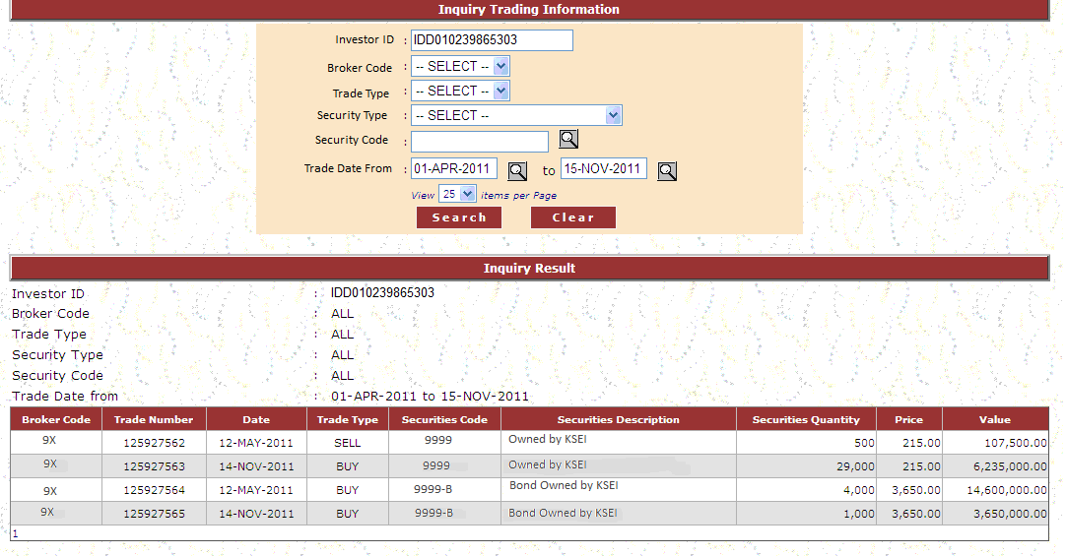
Melihat Data Transaksi

Slide 52
Melihat Data Netting Hak/KewajibanTransaksi

Slide 53
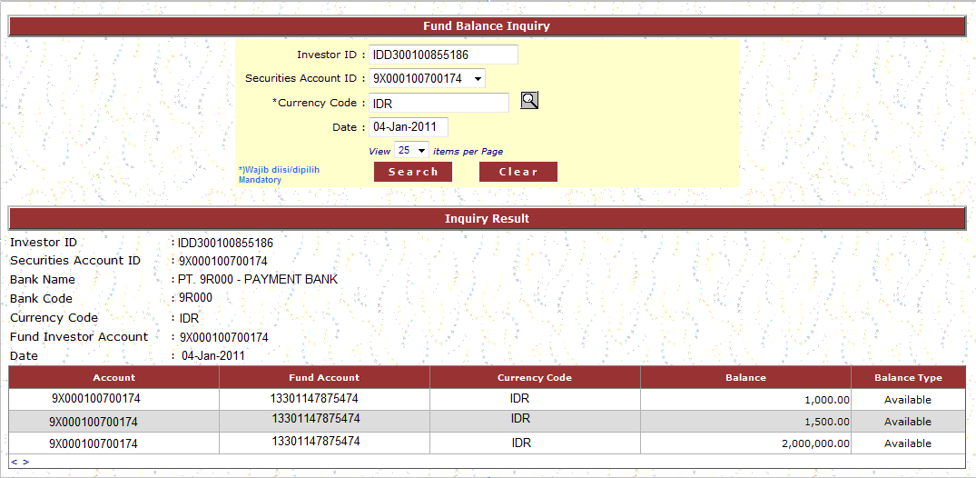
Melihat Saldo Dana

Slide 54
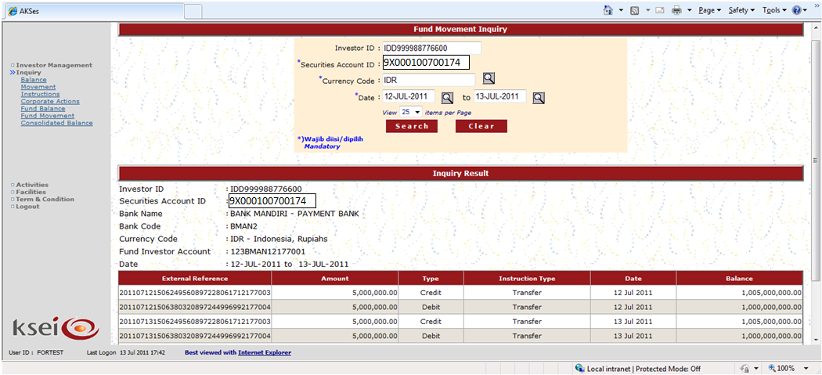
Melihat Mutasi Dana

Slide 55
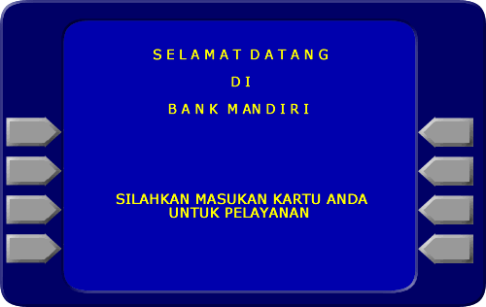
AKSes via ATM
Pengembangan Fasilitas AKSes
Fasilitas AKSes terintegrasi dengan jaringan ATM:
Bank Permata
Bank Mandiri
Bank Central Asia
Bank CIMB Niaga
AKSes KSEI
Registrasi AKSes KSEI
Informasi Saldo Efek
Informasi Saldo RDN
Tampilan Akses Via ATM
Menu Umum
Penarikan Dana RDN

Slide 56
Rekening Dana Nasabah
Rekening Dana Nasabah adalah rekening atas nama nasabah yang disimpan di Bank yang terpisah dari rekening Perusahaan Efek.

Slide 57









Bank Administrator RDN*)
Kerja sama KSEI dengan Bank Administrator RDN:
Bank BCA
Bank CIMB Niaga
Bank Mandiri
Bank Permata
Bank BRI
Bank BNI
Bank Sinarmas,
Bank BCA Syariah
Bank Syariah Mandiri
*) Per Februari 2016

